Slide 1
쌍용교육센터 3강의실 4조
사원관리 프로젝트
클래스 설계 보고서
작성자 | 신준수
검수자 | 최종민, 정상준, 성용준, 장영환

Slide 2
목차
1. 패키지 다이어그램
2. 유스케이스
3. 클래스 다이어그램

Slide 3
1. 패키지 다이어그램

Slide 4
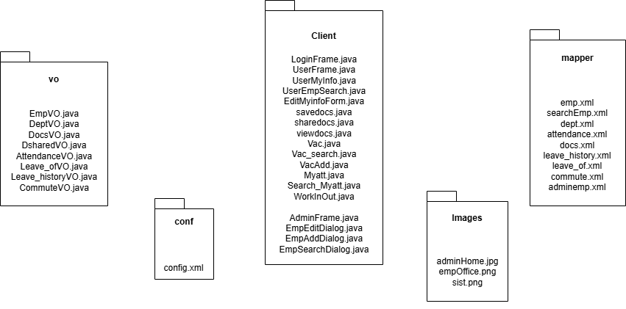
패키지 다이어그램

Slide 5
2. 유스케이스

Slide 6
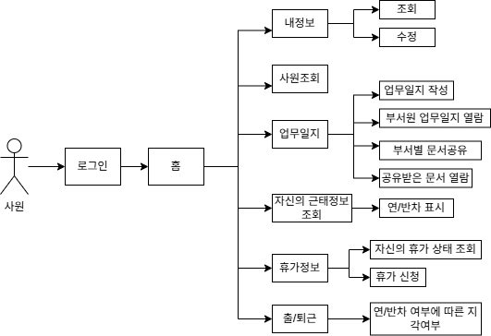
Page Title | 사용자 유스케이스 | ERD ID | No. 1 | Type | User

Slide 7
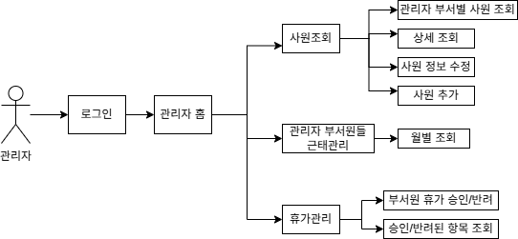
Page Title | 사용자 유스케이스 | ERD ID | No. 1 | Type | Admin

Slide 8
3. 클래스 다이어그램

Slide 9
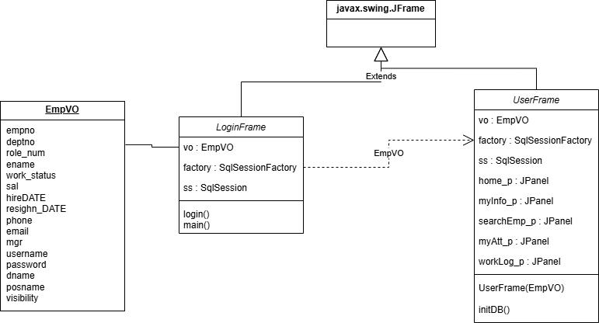
Page Title | 클래스 다이어그램 | ERD ID | No. 1 | Type | 로그인

Slide 10
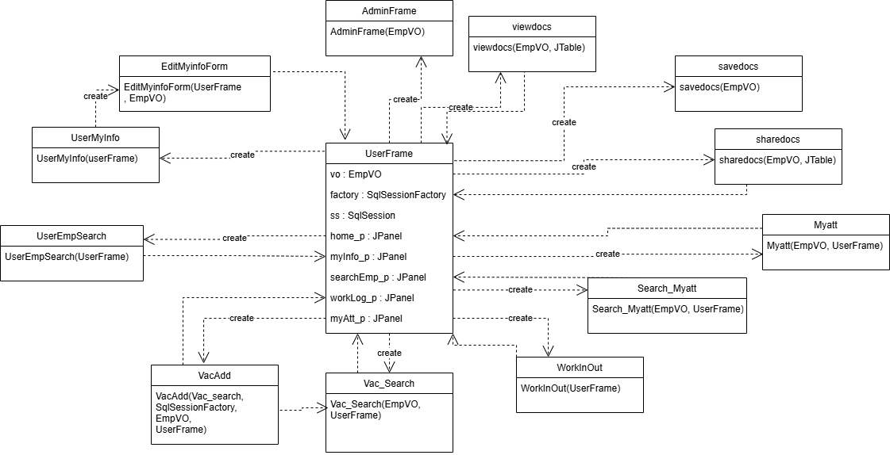
Page Title | 클래스 다이어그램 | ERD ID | No. 2 | Type | 사용자

Slide 11
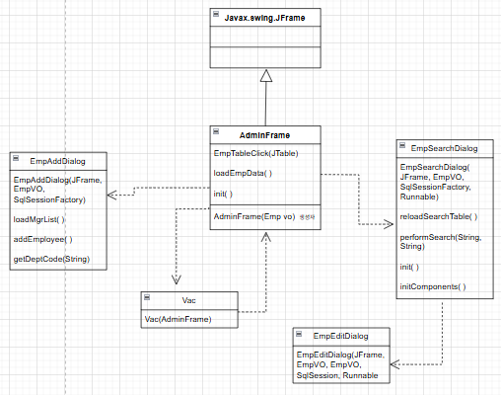
Page Title | 클래스 다이어그램 | ERD ID | No. 3 | Type | 관리자

